Slide 1

一
下
数
学
6.8 用连减解决问题
讲师：xippt
2021年1月7日

Slide 2
目
录
1
温故知新
CONTENTS
2
新知探究
3
课堂练习
4
课堂小结

Slide 3
温故知新
03
1
学而时习之，不亦说乎

Slide 4
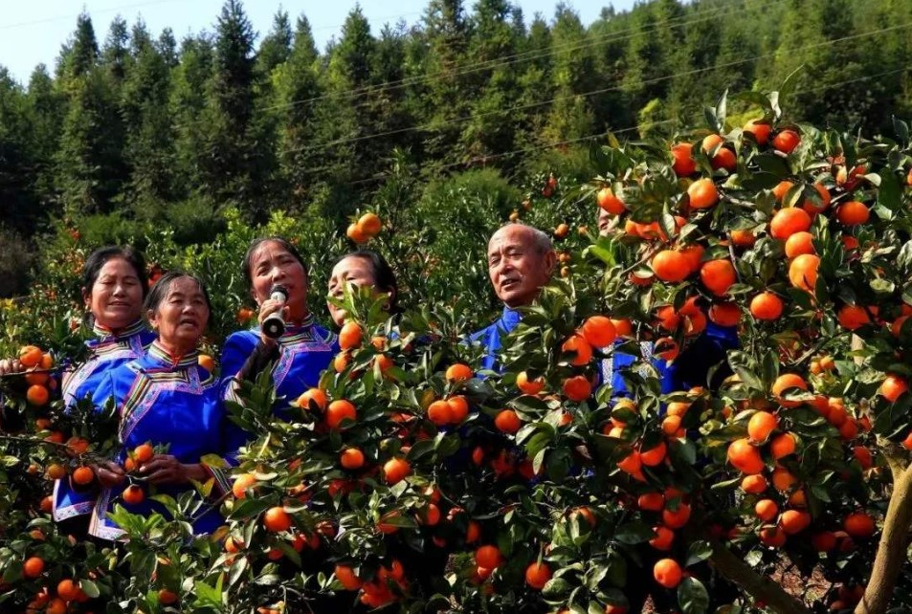
温故知新

Slide 5
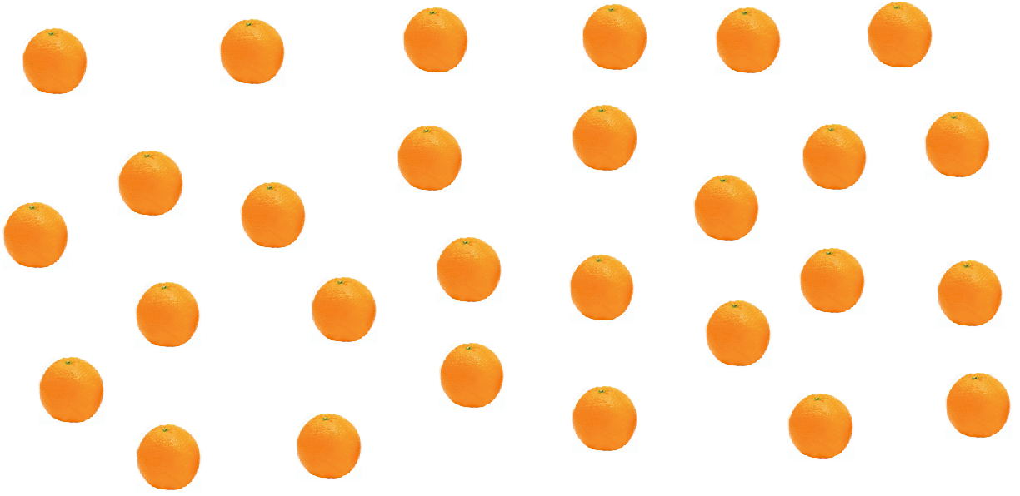


温故知新
一共有28个橘子，9个装一袋，可以装多少袋？

Slide 6
温故知新
知道了什么？
一共有28个橘子，9个装一袋，可以装多少袋？
说一说：你都知道了哪些信息？

Slide 7
新知探究
03
2
学，然后知不足。

Slide 8



新知探究
怎样解答？
小组讨论：可以怎样解决这个问题，想一想，说一说。
方法1
9个9个地圈一圈，
可以装满3袋，
还剩1个。

Slide 9
新知探究
怎样解答？
方法2
28 -
9
- 9
- 9
= 1（个）
可以装满3袋。

Slide 10
新知探究
怎样解答？
思考：你还能有其他办法吗？
方法3
28
- 9
19
- 9
10
- 9
1

Slide 11
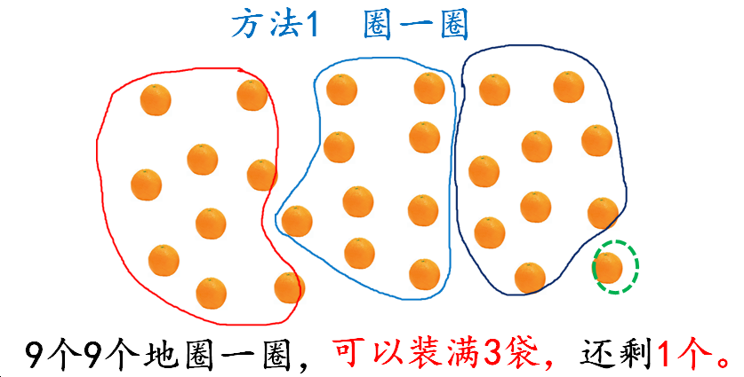
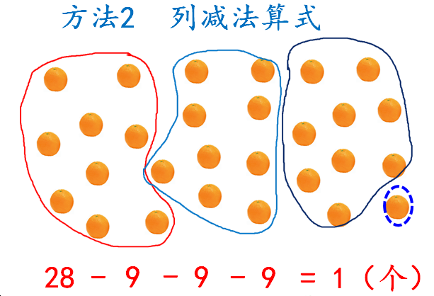
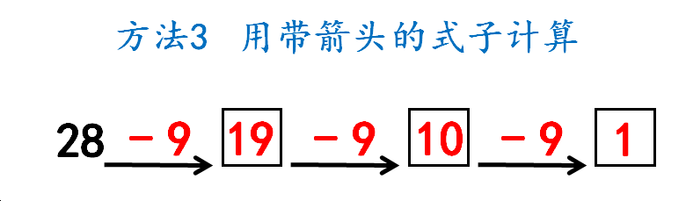
新知探究
怎样解答？
比一比：你更喜欢哪种方法？你还有更好的办法吗？

Slide 12

新知探究
解答正确吗？
想一想：
我们计算的是否正确，如何验证？
可以用加法验证：
9 + 9 + 9 + 1 = 28（个）

Slide 13

新知探究
最多可以拼5个

Slide 14
课堂练习
03
3
纸上得来终觉浅,绝知此事要躬行

Slide 15

课堂练习
16 - 5 - 5 - 5 = 1（个）
答：可以吃3天。

Slide 16

课堂练习
23 - 7 - 7 - 7 = 2（个）
答：可以分给3个小组。

Slide 17
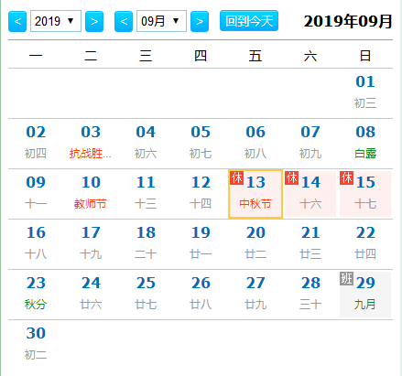
课堂练习
答：9月份有4个星期。

Slide 18

课堂练习
26 - 5 - 5 - 5 - 5 - 5 = 1（根）

Slide 19
课堂小结
03
4
学而不思则惘，思而不学则殆

Slide 20
课堂小结
这节课你们都学会了哪些知识？

Slide 21
版权声明
感谢您下载xippt平台上提供的PPT作品，为了您和xippt以及原创作者的利益，请勿复制、传播、销售，否则将承担法律责任！xippt将对作品进行维权，按照传播下载次数进行十倍的索取赔偿！
1. 在xippt出售的PPT模板是免版税类(RF:
Royalty-Free)正版受《中国人民共和国著作法》和《世界版权公约》的保护，作品的所有权、版权和著作权归xippt所有,您下载的是PPT模板素材的使用权。
2. 不得将xippt的PPT模板、PPT素材，本身用于再出售,或者出租、出借、转让、分销、发布或者作为礼物供他人使用，不得转授权、出卖、转让本协议或者本协议中的权利。

Slide 22
一
下
数
学
感谢各位的聆听
讲师：xippt
2021年1月7日

